Slide 1
Genetika 03
Proteiny a jejich funkce

Slide 2
O čem to bude
Co všechno proteiny dělají v buňce
Co se stane, když to dělat přestanou
Geny mohou mít různé varianty (alely) – ty dělají proteiny různě dobře
Jaké mohou mít alely vzájemné vztahy
Zavedeme některé zásadní pojmy

Slide 3
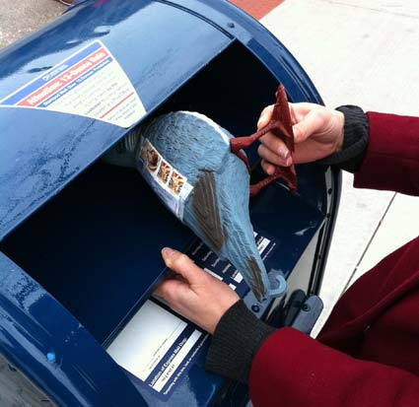
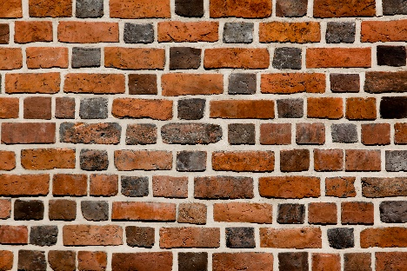
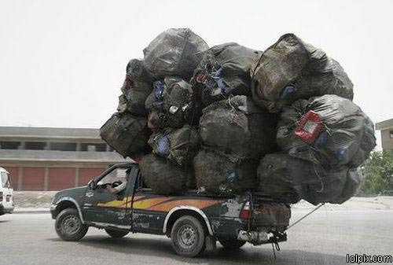
Funkce proteinů
komunikační
strukturní
transportní
enzymatická
regulační
Notes:
3
Obrázky z http://www.comicvine.com/articles/the-flash-to-receive-all-new-dc-universe-online-dl/1100-143880/
http://16sparrows.com/LWA/PS-Pigeon-Post.html
http://en.wikipedia.org/wiki/Brick
http://www.lolpix.com/pictures/9/Funny_Pictures_368.htm

Slide 4
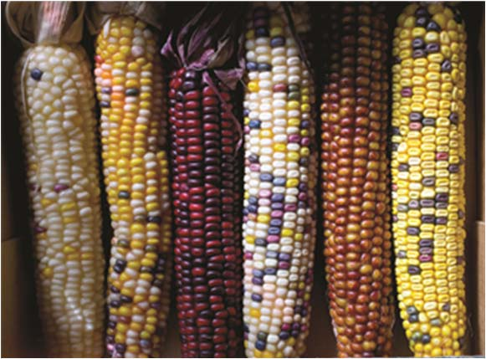
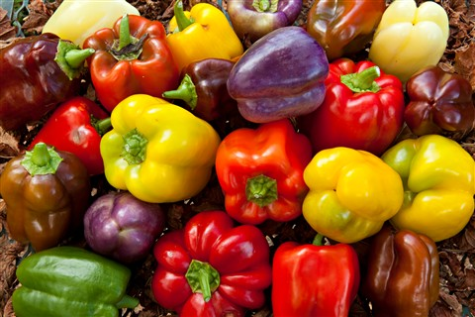
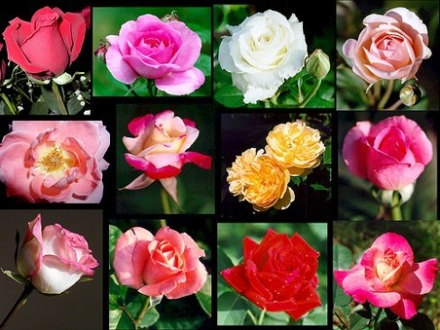
Mutace způsobují změnu fenotypu
Notes:
Obrázky z http://kitchenproject.com/history/Peppers/Bell-Peppers/index.htm
http://www.ars.usda.gov/Research/docs.htm?docid=13319
http://www.rose-gardening-made-easy.com/growing-roses-from-cuttings.html

Slide 5
Enzymy

Slide 6
Enzymy
substrát
katalytické
centrum
substrát
enzym
enzym
produkty
enzym

Slide 7
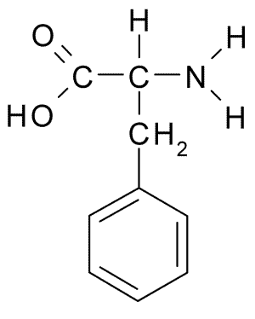
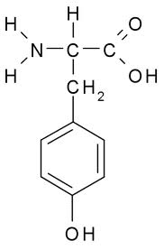
Fenylketonurie (PKU) – příklad poruchy genu pro enzym
Fenylalanin
(substrát)
Fenylpyruvát
(alternativní nežádoucí produkt)
Fenylalanin hydroxyláza (PAH)
Tyroidní hormony
Neurotransmitery
Adrenalin
Melanin
Autosomálně recesivní onemocnění – postižení nemají funkční PAH
Tyrosin
(produkt)
Přebytek vyloučen
Notes:
Fenylketonurie (PKU) je dědičné onemocnění, spočívající v poruše metabolismu aminokyseliny fenylalaninu. Je to onemocnění autosomálně recesivní, to znamená, že postižený má jen recesivní (a nefunkční) alely autosomálního genu pro enzym fenylalanin hydroxylázu (PAH) (heterozygoti jsou v pořádku). Úkolem tohoto enzymu je hydroxylace fenylalaninu na tyrosin. Tyrosin je prekurzorem pro řadu významných látek, např. tyroidních hormonů, neurotransmiterů (např. dopamin) nebo melaninu (tmavý pigment). Jeho nadbytek nevadí, protože je vyloučen z těla ven. Recesivní homozygot má dvě kopie nefunkčních recesivních alel, takže mu fenylalanin hydroxyláza chybí. Fenylalanin tak není přeměňován na tyrosin, hromadí se v těle a škodí zejména při vývoji mozku. Rovněž je přeměňován jinak nevýznamnou alternativní dráhou na fenylpyruvát, který je tělu škodlivý. Naopak se tělu nedostává tyrosinu, který si nemůže samo syntetizovat a je odkázáno na příjem v potravě.

Slide 8
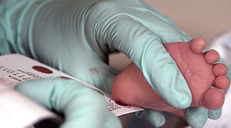
Fenylketonurie – novorozenecký screening
Projevy:
Mentální retardace
Světlá pleť, vlasy, oči
Někdy epilepsie a kožní vyrážky
Stát | Výskyt (= incidence) PKU
Čína | 1 : 17,000
Japonsko | 1 : 125,000
Turecko | 1 : 2,600
Jemenští Židé v Izraeli | 1 : 5,300
Skotsko | 1 : 5,300
ČR + SR | 1 : 7,000
Maďarsko | 1 : 11,000
Dánsko | 1 : 12,000
Francie | 1 : 13,500
Norsko | 1 : 14,500
UK | 1 : 14,300
Itálie | 1 : 17,000
Kanada | 1 : 22,000
Finsko | 1 : 200,000
Austrálie | 1: 10,000
Speciální dieta pro lidi s PKU
→ lze předejít rozvoji symptomů
2-3 dny po narození
Notes:
Projevem PKU je mentální retardace, která začíná poměrně brzy po narození a časem se zhoršuje. Dalším projevem jsou opožděný vývoj, bledá pleť, světlé vlasy a oči způsobené nedostatkem melaninu, někdy epilepsie a kožní vyrážky. Nicméně projev PKU se možné zcela potlačit, pokud se co nejdříve nasadí speciální dieta, která neobsahuje téměř žádný fenylalanin a naopak dodává tyrosin a další aminokyseliny, které by tělo jinak potravou přijímalo. Dieta spočívá v dramatickém omezení příjmu bílkovin, které jsou zdrojem fenylalaninu, kojenci tedy nemohou pít mateřské mléko, ale mají speciální potravu. Jakmile začnou jíst pevnou stravu, musí dodržovat dietu, při které nesmějí jíst jídla obsahující mnoho proteinů, tedy vajíčka, maso, mléko, mléčné produkty, ořechy, fazole. Dietu je potřeba držet po zbytek života, i u dospělých, kdy je sice vývoj mozku ukončen, ale nedostatek tyrosinu způsobuje nedostatek neurotransmiterů. Po dobu těhotenství je dítě chráněno metabolismem matky, která fenylalanin zpracovává, proto se choroba začne projevovat až po narození. Naopak u matek, které PKU mají, je potřeba úzkostlivě dodržovat dietu před a během těhotenství, jinak by jejich metabolismus poškodil i dítě, které by jinak bylo v pořádku.
Incidence PKU se v různých státech velice liší (viz tabulka), v ČR je poměrně vysoká (podle různých pramenů 1 postižené dítě na 7 000 – 10 000 narozených dětí). Protože projevy PKU jsou velmi závažné a zároveň je lze při včasném nasazení diety zcela potlačit, dělá se v zemích s rozvinutou lékařskou péčí plošný screening, kdy se novorozencům starým 2-3 dny (kdy by se u nich už začala projevovat zvýšená hladina fenylalaninu) odebere z paty několik kapiček krve pro test.
Data z http://www.ncbi.nlm.nih.gov/pmc/articles/PMC2423317/

Slide 9
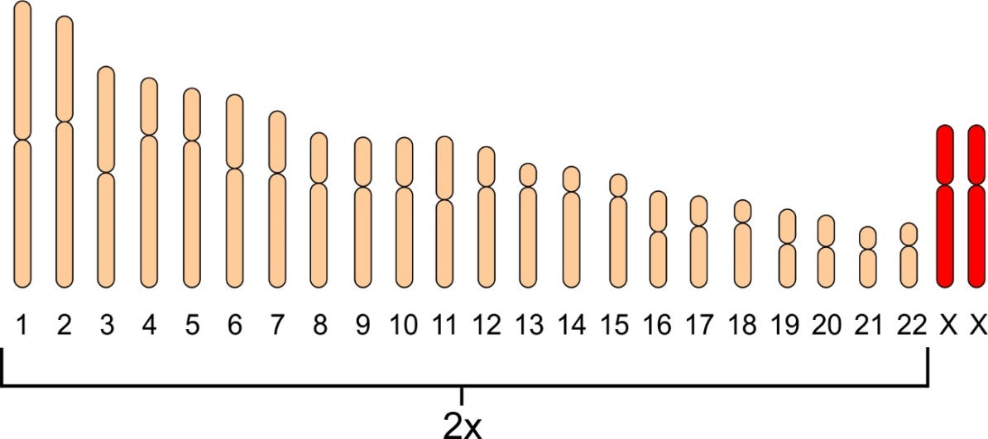
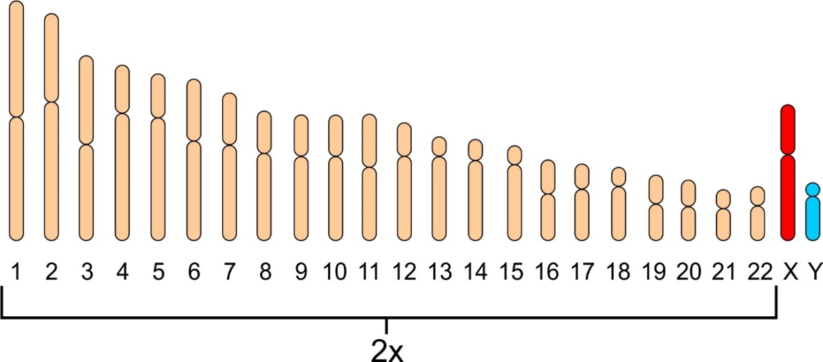
Důležité pojmy
autosomy
pohlavní
chromosomy
Notes:
Člověk má 23 párů chromosomů, z toho 22 párů jsou autosomy, což jsou chromosomy společné pro obě pohlaví. Zbývající pár jsou pohlavní chromosomy X a Y, přičemž ženy mají dva chromosomy X a žádný Y, muži mají jeden X a jeden Y. Všechny geny umístěné na autosomech máme 2x, geny na chromosomu X mají ženy 2x a muži jednou, geny na chromosomu Y mají jen muži a to jen v jedné kopii.

Slide 10
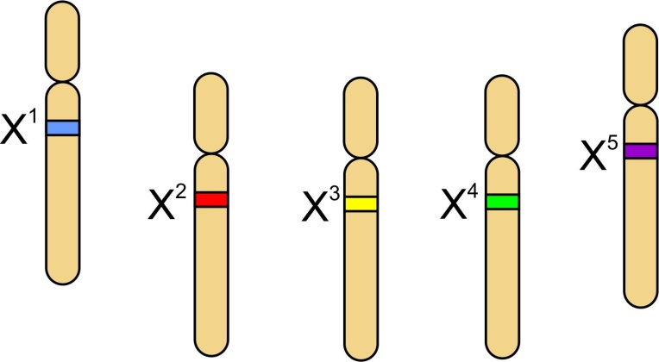
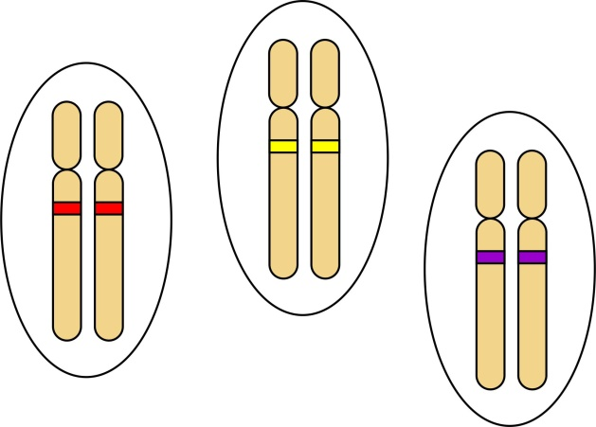
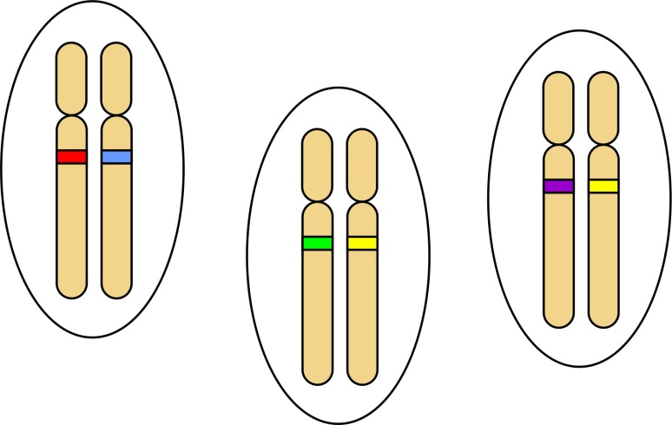
Důležité pojmy
Různé alely genu X v populaci
Alely = různé verze genu
Alely vznikají mutacemi
Homozygot = jedinec, který má u sledovaného genu na obou homologních chromosomech stejnou alelu
Heterozygot = jedinec, který má u sledovaného genu na obou homologních chromosomech různé alely

Slide 11
Otázka: Gen pro PAH se nachází na autosomu a je známo více než 400 alel tohoto genu, které způsobují fenylketonurii. Které z následujících tvrzení je pravdivé?
Jedinci homozygotní pro gen PAH nemají funkční enzym PAH.
Jedinci heterozygotní pro gen PAH mohou mít fenylketonurii.

Slide 12
Otázka: Gen pro PAH se nachází na autosomu a je známo více než 400 alel tohoto genu, které způsobují fenylketonurii. Které z následujících tvrzení je pravdivé?
Jedinci homozygotní pro gen PAH nemají funkční enzym PAH.
Jedinci heterozygotní pro gen PAH mohou mít fenylketonurii.

Slide 13
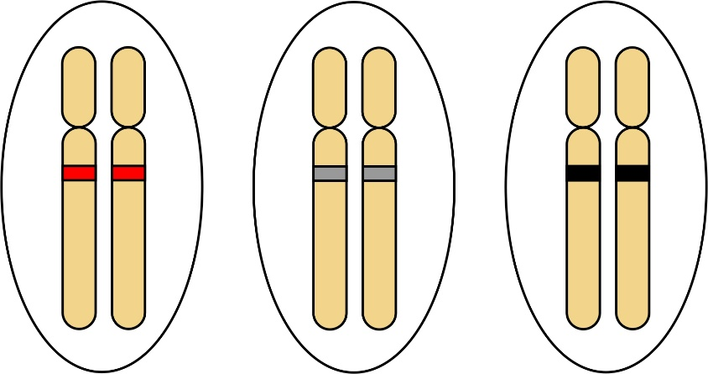
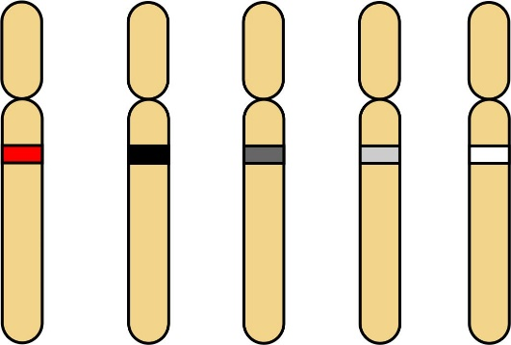
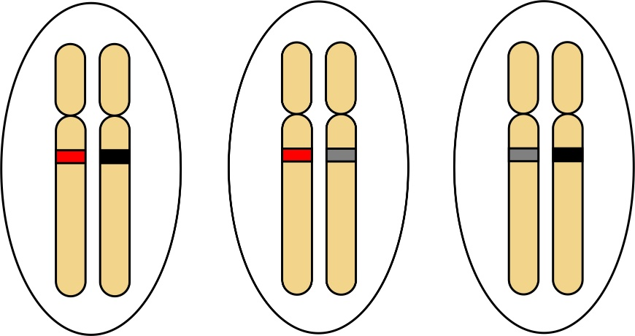
Alely genu pro PAH
Homozygoti
Je známo více než 400 mutací způsobujících fenylketonurii.
→ Více než 400 verzí genu (= alel) PAH
2 funkční
(divoké) alely
2 mutantní alely →
fenylketonurie
Různé alely genu PAH v populaci
Heterozygoti
zdraví
fenylketonurie
…
Funkční (divoká) alela
Mutantní nefunkční alely
Notes:
Gen pro PAH je lokalizován na chromosomu 12
Je známo více než 400 mutací způsobujících fenylketonurii.

Slide 14
Zbarvení plodů papriky (představuje se další enzym)
Gen Y kóduje enzym capsantin-capsorubin syntázu (Ccs)→ dělá červený pigment ze žlutého prekurzoru
Alela Y – divoká, kóduje funkční enzym
Alely y – nefunkční kvůli mutacím
produkt
enzym
substrát
Ccs
Antheraxantin
Capsantin
Ccs
Violaxantin
Capsorubin
Notes:
Gómez-García, M.R.; Ochoa-Alejo, N. Biochemistry and Molecular Biology of Carotenoid Biosynthesis in Chili Peppers (Capsicum spp.). Int. J. Mol. Sci. 2013, 14, 19025-19053.

Slide 15
Otázka: Je žlutá paprika mutantní verzí červené papriky?
Ne, mutantní potraviny mohou být nebezpečné.
Ne, prodej mutantních potravin je zakázaný.
Ano, chybí jí funkční enzym Ccs.
Ne, žlutá barva je přirozený produkt biosyntetické dráhy.

Slide 16
Otázka: Je žlutá paprika mutantní verzí červené papriky?
Ne, mutantní potraviny mohou být nebezpečné.
Ne, prodej mutantních potravin je zakázaný.
Ano, chybí jí funkční enzym Ccs.
Ne, žlutá barva je přirozený produkt biosyntetické dráhy.

Slide 17
Regulační proteiny

Slide 18
Regulace exprese genu
= zda se gen bude přepisovat, co se stane s vzniklou RNA a co s proteinem
Protein regulující transkripci genu
promotor
terminátor
TF
RNA polymeráza
DNA
regulační oblast
Transkripční faktory řídí transkripci genu.

Slide 19
Regulace exprese genu
Jeden gen může být regulován více proteiny (transkripčními faktory)
TF
TF
TF
TF
Jeden protein může regulovat transkripci více genů

Slide 20
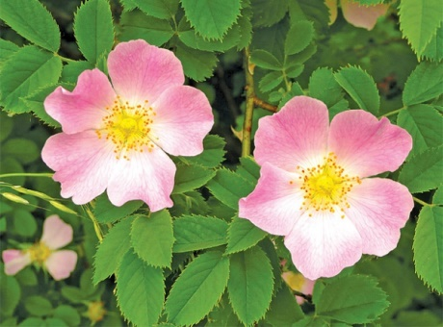
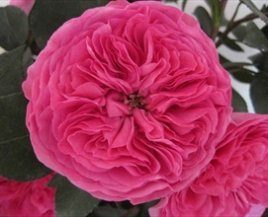
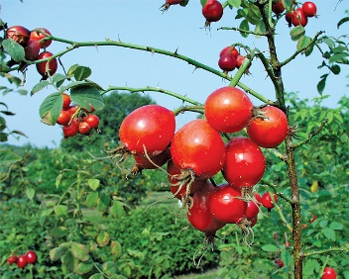
Mutace v regulačním genu
Co se může stát pokud dojde k mutaci v genu pro regulační protein:
Nevzniká protein
Gen se exprimuje na špatném místě nebo ve špatnou dobu
→ změna ve vývoji organismu
Notes:
http://www.ireceptar.cz/zahrada/okrasna-zahrada/duznoploda-ruze-odruda-karpatia-je-krasna-i-uzitecna/noplodá (Rosa villosa)
http://www.sierraflowerfinder.com/en/d/baronesse/5345
https://biobabel.wordpress.com/tag/iab-8/

Slide 21
Ultrabithorax – příklad genu regulujícího jiné geny
Homeotický gen → při mutaci změna jedné části těla v jinou
Transkripční faktor = řídí transkripci jiných genů
Homeotické geny sdělují dalším genům, v které části těla jsou.
Nemá funkční alelu genu Ubx.
Notes:
Ultrabithorax (Ubx) je gen pro transkripční faktor, což je označení pro proteiny, které ovlivňují expresi dalších genů. Ubx patří mezi tzv. homeotické geny, což je skupina transkripčních faktorů zodpovědných za určení identity určité tělní části. Jejich vyřazení vede k změně této struktury v jinou (např. tykadla v nohu). Ubx zodpovídá za to, že všechny buňky na 3. hrudním článku mouchy vědí, že se nacházejí na 3. hrudním článku a podle toho udělají příslušné struktury. Jeho vyřazení (např. u alely Ubx¹) vede k tomu, že místo halter (= kyvadélek), přeměněného druhého páru křídel typického pro dvoukřídlý hmyz, má moucha dva páry křídel.
Info a fotky drozofil z Slattery et al. 2011 http://dx.doi.org/10.1371/journal.pone.0014686
Obrázek exprese homeotických genů z https://www.studyblue.com/notes/note/n/lecture-14/deck/752389

Slide 22
Antionkogen p53
Antionkogeny = geny, které brání buňce množit se, když není v pořádku
Vyřazení → zvýšení rizika rakoviny
p53 –při poškození DNA zastavuje buněčný cyklus

Slide 23
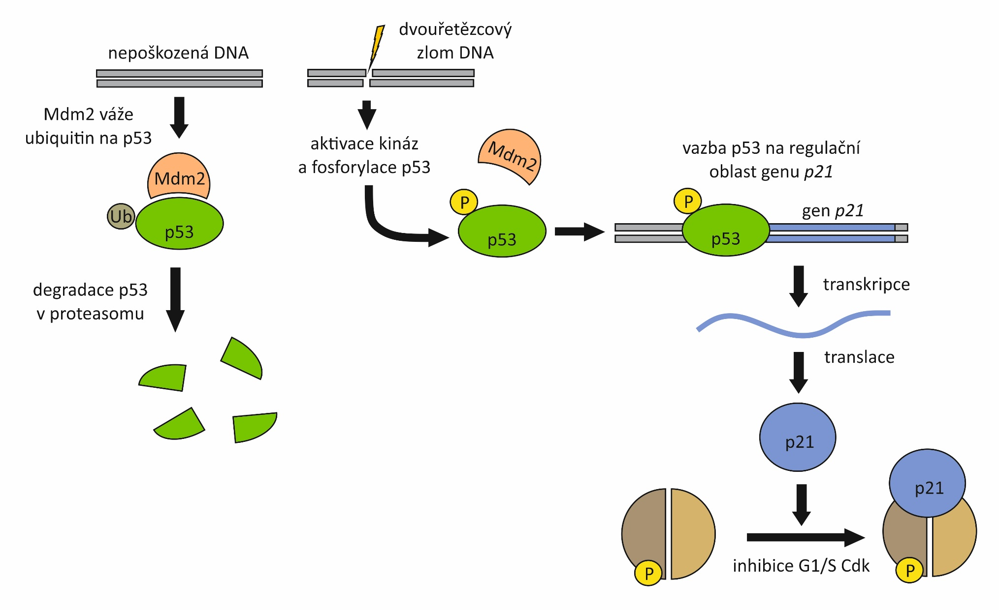
Antionkogen p53
Buňka nemůže postoupit do S fáze,
dokud DNA neopraví.
Notes:
p53 je velice důležitý protein, který brání buňce, aby se množila, když je její DNA poškozená. V buňce, jejíž DNA je v pořádku, je protein p53 velice nestabilní, protože se váže na protein Mdm2, který ho označení ubiquitinem, což je signál k degradaci proteinu v proteasomu. Když ale dojde k poškození D¨NA, jsou aktivovány kinázy, což jsou enzymy, které na cílové molekuly váží fosfátovou skupinu a tím mění jejich vlastnosti. Cílovou molekulou je i protein p53, který se po fosforylaci přestane vázat na Mdm2 a změní se na aktivní formu, která spustí expresi genu p21. Vzniklý protein p21 se váže na komplex cyklinu a cyklin dependentní kinázy (CDK), který je zodpovědný za posun buněčného cyklu z G1 do S fáze, a tím ho inaktivuje. Buňka s poškozenou DNA tak nemůže v buněčném cyklu postoupit do S fáze a má čas si DNA opravit. Pokud oprava není možná, musí spáchat apoptózu.
p53 je gen, jehož obě kopie bývají vyřazeny v mnoha typech rakovinných buněk. Tyto buňky se tak množí i v situaci, kdy jejich DNA není v pořádku, a výsledkem jsou další mutace v genomu těchto buněk.
Obrázek upraven podle Molecular Biology of the Cell. 4th edition. Alberts B, Johnson A, Lewis J, et al. New York: Garland Science; 2002.

Slide 24
Antionkogen p53
p53 brání buňce s poškozenou DNA, aby pokračovala v buněčném cyklu.
Jedna funkční alela stačí.
Jedinci, kteří zdědili poškozenou alelu, mají vyšší riziko rakoviny (syndrom Li-Fraumeni).
p53 je často mutovaný v rakovinných buňkách.

Slide 25
Strukturní proteiny

Slide 26
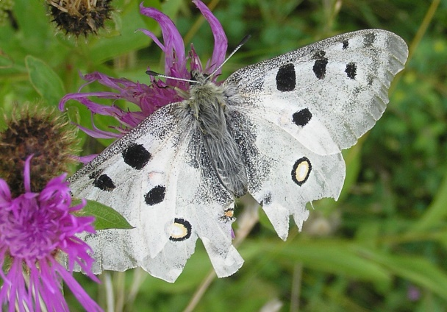
Nemoc motýlích křídel – porucha genu pro strukturní protein
Epidermolysis bullosa
= nemoc motýlích křídel
Tvorba puchýřů po celém těle
Mutace v genu COL7A1 pro kolagen VII
Notes:
Epidermolysis bullosa neboli nemoc motýlích křídel je choroba, při které i malý tlak na kůži způsobí tvorbu puchýřů. Choroba je způsobena mutací v genu COL7A1, který kóduje kolagen VII. Ten je nesmírně důležitý, protože připevňuje buňky pokožky ke škáře a uděluje kůži pevnost. Mutace v genu způsobují, že protein nefunguje správně nebo se vůbec netvoří, důsledkem čehož se pokožka při nepatrném tlaku oddělí od škáry a utvoří se puchýř. Děti s nejvážnější formou se vlivem procesu porodu rodí pokryté puchýři nebo jim kůže na částích těla chybí. Permanentní tvorba puchýřů a jejich následné hojení způsobuje tvorbu jizev, což může věst i ke srůstu prstů nebo chybění nehtů.
Bazální membrána – tenká vrstva oddělující pokožku od škáry.
Obrázek upraven podle https://ghr.nlm.nih.gov/condition/dystrophic-epidermolysis-bullosa#definition
Web o nemoci motýlích křídel: https://www.debra-cz.org/o-nemoci-motylich-kridel

Slide 27
Transportní proteiny

Slide 28
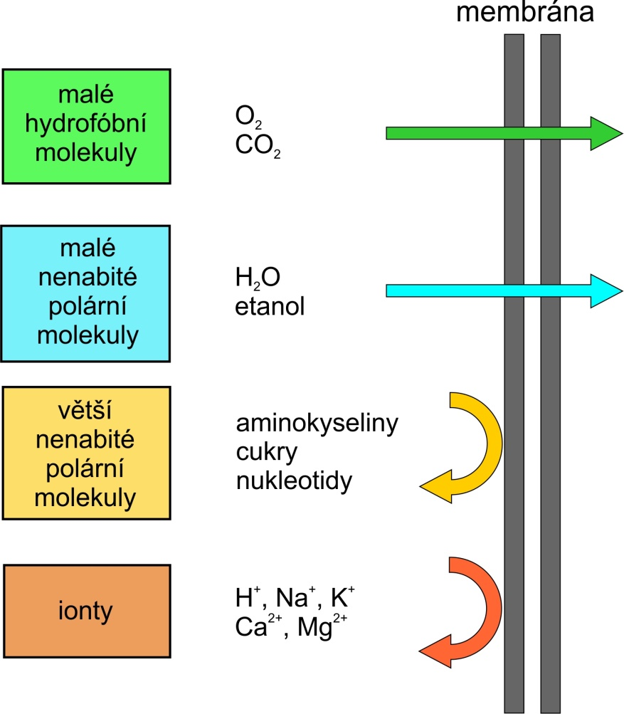
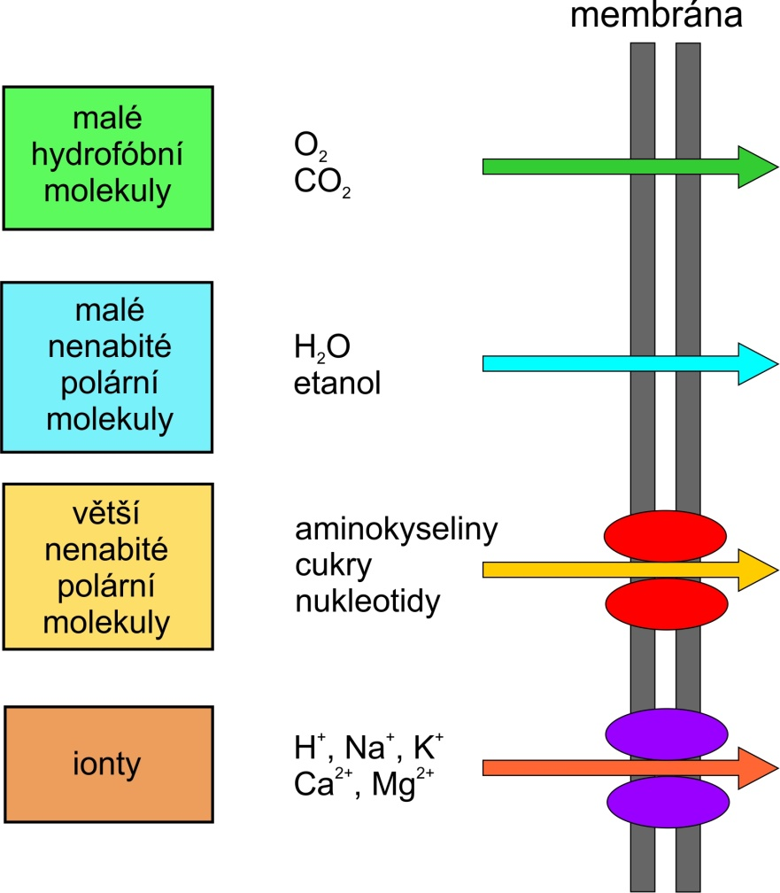
Transportní proteiny
Membrány izolují vnitřní a vnější prostředí buňky a některých organel.
Transport některých látek dovnitř a vně zajišťují transportní proteiny
Transport některých látek dovnitř a vně zajišťují transportní proteiny
Notes:
Membrány tvořené fosfolipidovou dvouvrstvou ohraničují buňku a některé organely, a zajištují tak izolaci vnitřního prostředí, které tím pádem může být zásadně jiné, než prostředí venku. Membrány jsou volně průchodné pro určité molekuly (malé hydrofobní molekuly, např. O₂ a CO₂, malé nenabité polární molekuly, např. voda a etanol), zatímco pro jiné jsou neprostupné (ionty a větší nenabité polární molekuly, např. aminokyseliny, cukry a nukleotidy). Tyto molekuly se do buňky dostávají za pomoci membránových proteinů, které prostupují membránou a buď tvoří kanál, kterým mohou látky procházet, aniž by musely interagovat s hydrofobním středem membrány, nebo zajišťují jejich aktivní transport.
Obrázek podle Alberts a kol. Základy buněčné biologie (ISBN: 80-902906-2-0)

Slide 29
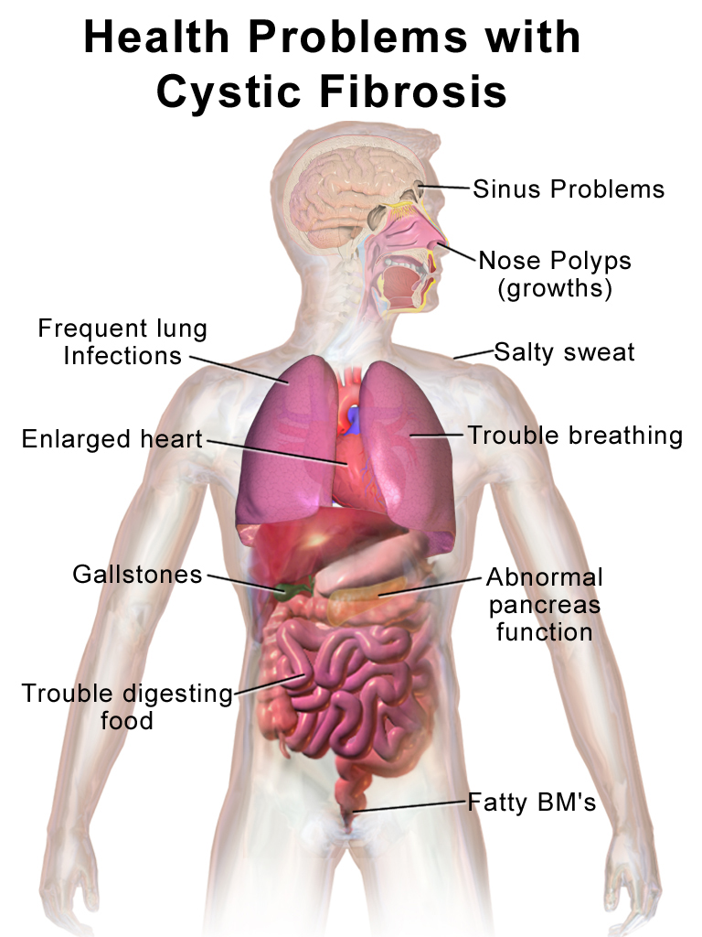
Cystická fibróza – příklad poruchy genu pro transportní protein
Cystická fibróza – onemocnění způsobené absencí funkční alely pro CFTR (CF transmembrane conductance regulator)
CFTR se podílí na produkci potu, trávicích šťáv a hlenu
postiženy všechny sliznice v těle, nejvíce dýchací soustava
potíže s trávením a reprodukcí
Dříve délka života max. 5 let, dnes i 50.
Notes:
Cystická fibróza je závažné geneticky podmíněné onemocnění, při kterém selhává transport iontů přes membránu, což způsobuje vysokou hustotu hlenů, takže všechny sliznice v těle špatně fungují. Nejvíce je postižena dýchací soustava, kde v hustých hlenech zůstávají prachové částice a množí se bakterie. CF je provázena respiračními problémy, infekcemi a poškozením plic. Další projevy jsou problémy s trávicí soustavou a neplodnost. Výskyt CF je 1 postižený jedinec na 2500 - 4000 narozených dětí. CF nelze léčit, ale je možné tlumit její příznaky podáváním antibiotik a léků ředících hleny, takže zatímco dříve byla délka života lidí s CF cca 5 let, dnes je to až 50 let.
CF je způsobena absencí funkční alely genu pro CFTR (CF transmembrane conductance regulator), což je transmembránový protein, který transportuje z buňky chloridové ionty a zároveň ovlivňuje fungování dalšího transportního proteinu, transportujícího do buňky Na+.
Obrázek z Blausen.com staff. "Blausen gallery 2014". Wikiversity Journal of Medicine.

Slide 30
Cystická fibróza – příklad poruchy genu pro transportní protein
Autosomálně recesivní onemocnění
Notes:
Cystickou fibrózou (CF) trpí lidé, kteří mají na obou homologních chromosomech nefunkční alelu genu pro transmembránový protein CFTR, který funguje jako transportér chloridových iontů ven z buňky a zároveň reguluje transport sodných iontů. Nefunkční alely způsobují, že tento protein nefunguje nebo vůbec nevzniká. Díky tomu je hlen na všech sliznicích velmi hustý, což znemožňuje jeho průběžné odstraňování, takže sliznice správně nefungují a množí se v nich bakterie. Protože pro správné fungování CFTR stačí jedna funkční alela, heterozygoti jsou v pořádku (čili divoká funkční alela je úplně dominantní vůči nefunkčním alelám). CF je proto autosomálně recesivní choroba (gen pro CFTR je lokalizován na autosomu a pro rozvoj CF jsou potřeba dvě nefunkční recesivní alely).
Obrázek upraven podle Amaral 2015 DOI: 10.1111/joim.12314

Slide 31
Gen CFTR
Lokalizován na autosomu
Nalezeno cca 2000 mutací
Nejčastější mutace F508del (u 85% lidí s CF)
F508del
Notes:
Gen pro CFTR je lokalizován na dlouhém raménku 7. chromosomu. Je to gen poměrně veliký, má 27 exonů. Dosud bylo identifikováno cca 2000 mutací, které se týkají jak exonů, tak intronů (ovlivňují sestřih) a regulačních sekvencí. Většina mutací je extrémně vzácná, ale první objevená a zároveň nejčastější mutací F508del, se naopak vyskytuje velmi často, 85% lidí s CF má alespoň na jednom chromosomu právě tuto mutaci. F508del je delece kodonu, která způsobí, že v proteinu chybí v pozici 508 aminokyselina fenylalanin.
Mutace v genu pro CFTR jsou rozdělené do šesti tříd podle toho, co dělají. Třída I je způsobena non-sense mutací, která způsobí předčasný stop kodon, kvůli kterému vznikne zkrácený nefunkční protein. Třída II je způsobena missense mutací, čili změnou aminokyseliny, která způsobí, že se protein špatně složí a je odstraněn ještě před dosažením povrchu buňky. Do této kategorie patří i nejčastější mutace F508del. U tříd III až VI se protein dostane na povrch buňky, ale nefunguje správně. U třídy III mutace způsobí, že se kanál neaktivuje dostatečně a zůstane zavřený. Třída IV způsobí poruchu ve vodivosti kanálu. Třída V způsobuje snížení exprese genu, takže se vytváří nedostatečné množství proteinu. Třída VI vede k snížení životnosti proteinu. Z toho vyplývá, že 1) různé mutace mohou mít stejný efekt (gen není exprimován, protein se špatně složí a je odbourán, …) výsledek je stejný – buňce chybí daný protein, 2) projevy různých mutací mohou být různé, např. proteinu se syntetizuje méně, ale je tam, což bude mít patrně za následek slabší formu choroby, než úplná absence proteinu.
http://thecrosbyshowcf.blogspot.cz/2014/01/genetics-of-cf.html
Obrázek a info podle Quintana-Gallego et al. 2014 Arch Bronconeumol. 50:146–150

Slide 32
CF - fenotypy
 | Homozygot 2 funkční alely | Heterozygot | Homozygot 2 nefunkční alely
Genotyp: | CFTR+ CFTR+ | CFTR+ CFTR^{F508del} | CFTR^{F508del} CFTR^{F508del}
Sekvence DNA: | …TATCTTTGG… | …TATCTTTGG… …TATCGG… | …TATCGG…
Množství proteinu CFTR: | normální | poloviční | žádné
Plodnost: | normální | normální | < 1%
Délka života: | normální | normální | průměrně 37 let
Jedna funkční alela genu CFTR stačí pro normální fenotyp = haplosuficience.
Notes:
V případě genu pro CFTR platí, že pro normální funkci buňky stačí jedna funkční alela. Její expresí vzniká dostatečné množství proteinu, aby byl zachován fenotyp zdravého člověka. Cystická fibróza je tedy příklad tzv. autosomálně recesivní genetické choroby, tj. choroby způsobené mutací v genu lokalizovaném na autosomu, přičemž mutace musejí být přítomny v obou kopiích genu (tj. na obou homologních chromosomech). CF tedy mají jen recesivní homozygoti, zatímco heterozygoti s jednou zdravou alelou mají stejný zdravý fenotyp jako dominantní homozygoti.

Slide 33
Otázka: Představte si, že místo delece F508 dojde k mutaci, která povede k záměně fenylalaninu za tryptofan. Jaký bude pravděpodobně výsledný fenotyp ve srovnání s F508del?
Mnohem závažnější
Trochu závažnější
Přibližně stejný
Trochu mírnější
Mnohem mírnější
Genotyp: | CFTR+ CFTR+ | CFTR^{F508W} CFTR^{F508W}
Sekvence DNA | …ATCTTTGGT… | …ATCTGGGGT…
Sekvence proteinu | Ile Phe Gly | Ile Trp Gly
* Fenylalanin a tryptofan mají podobné vlastnosti

Slide 34
Otázka: Představte si, že místo delece F508 dojde k mutaci, která povede k záměně fenylalaninu za tryptofan. Jaký bude pravděpodobně výsledný fenotyp ve srovnání s F508del?
Mnohem závažnější
Trochu závažnější
Přibližně stejný
Trochu mírnější
Mnohem mírnější
Genotyp: | CFTR+ CFTR+ | CFTR^{F508W} CFTR^{F508W}
Sekvence DNA | …ATCTTTGGT… | …ATCTGGGGT…
Sekvence proteinu | Ile Phe Gly | Ile Trp Gly
* Fenylalanin a tryptofan mají podobné vlastnosti
Notes:
Mutace F508del způsobuje absenci aminokyseliny fenylalaninu v proteinu CFTR v pozici 508, což vede ke špatnému složení proteinu, který je následně zlikvidován a nemůže tak vykonávat svou funkci. Náhrada jedné aminokyseliny za jinou s podobnými vlastnostmi je nesrovnatelně menší zásah do struktury proteinu než delece aminokyseliny, takže i dopad na fenotyp bude s největší pravděpodobností mnohem méně závažný.

Slide 35
Komunikace

Slide 36
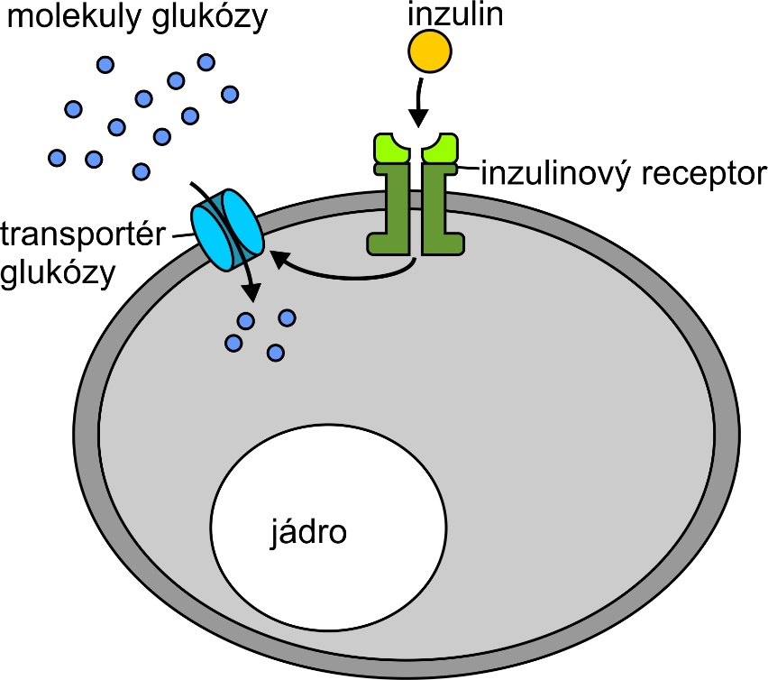
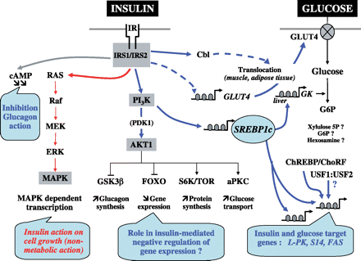
Receptory
Funkce: přenos informace do buňky
Vazba ligandu na receptor → vstup informace do buňky → přenos pomocí dalších molekul
Nefunkční inzulinový receptor → cukrovka 2. typu
Notes:
Receptory jsou proteiny, které přijímají signály z vnějšího prostředí buňky. Signál má podobu ligandu, což je molekula, která se váže na receptor, který pak informaci předá do buňky. Příkladem je receptor pro inzulin (čili inzulin funguje jako ligand). Po jídle je v naší krvi mnoho glukózy, která slouží tělu jako zdroj energie. Slinivka uvolňuje hormon inzulin, který nese buňkám informaci o tom, že mají začít přijímat glukózu. Inzulin se naváže na inzulinový receptor v membráně buněk, a receptor iniciuje transport glukózy z vnějšího prostředí do buňky prostřednictvím glukózových transportérů. Zároveň inzulinový receptor modifikuje další molekuly v signální dráze, které přenesou informaci do jádra, kde se spustí exprese příslušných genů (podle toho, zda je buňka svalová, jaterní nebo třeba tuková). Když koncentrace glukózy v krvi zase klesne pod určitou mez, slinivka začne uvolňovat hormon glukagon, který jaterním buňkám signalizuje, že mají štěpit zásobní cukr glykogen na glukózu a tu uvolňovat do krve. Tím je v krvi udržována stabilní koncentrace glukózy, která je potřeba k správnému fungování organismu. Nedostatek inzulinu nebo neschopnost receptoru na něj reagovat vede k cukrovce, stavu, kdy je v krvi nepřirozeně vysoká koncentrace glukózy, což poškozuje organismus. U lidí, kteří nemají funkční alelu genu pro inzulinový receptor dochází k rozvoji cukrovky 2. typu (diabetes mellitus typ II).
Obrázek signální dráhy z Desvergne et al. (2006) DOI: 10.1152/physrev.00025.2005

Slide 37
Proteiny - rekapitulace
Proteiny dělají v buňce skoro všechno (komunikace, regulace, struktura, enzymy, transport)
Mutace způsobující absenci/změnu vlastností proteinu → vliv na fenotyp
Fenylketonurie - příklad mutace v genu pro enzym
Homeotické mutace - příklad mutací v genech pro proteiny řídící expresi jiných genů
Nemoc motýlích křídel – příklad mutace v genu pro strukturní protein
Cystická fibróza - příklad mutace v genu pro transportní protein
Cukrovka - příklad mutace v receptoru

Slide 38
Důležité pojmy
Alela – konkrétní forma genu, vzniká mutací
Homozygot – jedinec, který má od daného genu stejné alely
Heterozygot – jedinec, který má od daného genu různé alely
Haplosuficience – pro plné fungování stačí jedna funkční alela (dominantní homozygot a heterozygot vypadají stejně)
Haploinsuficience – pro správné fungování jsou potřeba dvě funkční alely, jedna je málo

Slide 39
Přestávka

Slide 40
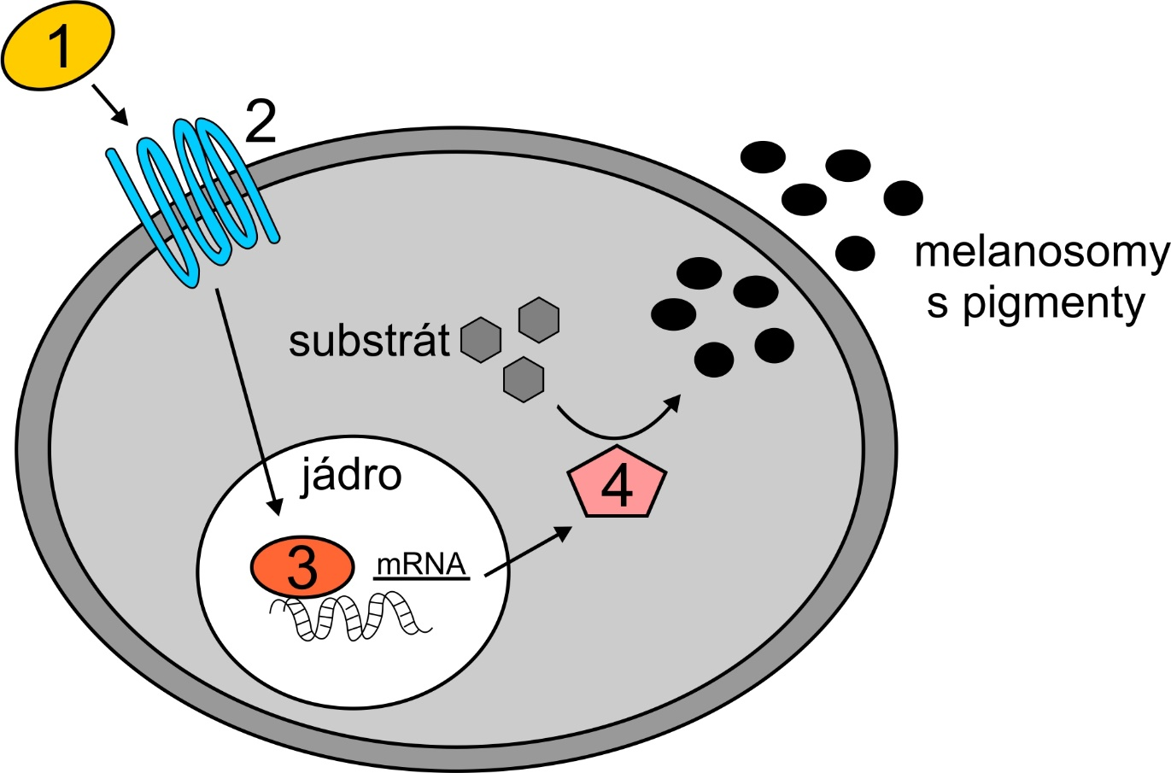
Úkol: Na obrázku je zjednodušené schéma syntézy pigmentu melaninu. K barevným proteinů označeným čísly přiřaďte některou z těchto funkcí: transkripční faktor, membránový receptor, ligand, enzym.

Slide 41
Úkol: Na obrázku je zjednodušené schéma syntézy pigmentu melaninu. K barevným proteinů označeným čísly přiřaďte některou z těchto funkcí: transkripční faktor, membránový receptor, ligand, enzym.
1) ligand (ASIP)
2) transmembránový
receptor (MC1R)
4) enzym
(tyrozináza)
3) transkripční
faktor(MITF)
*Dráha obsahuje spoustu dalších proteinů.

Slide 42
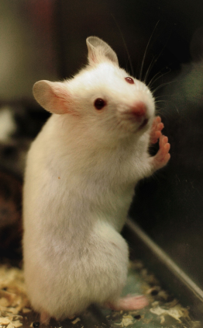
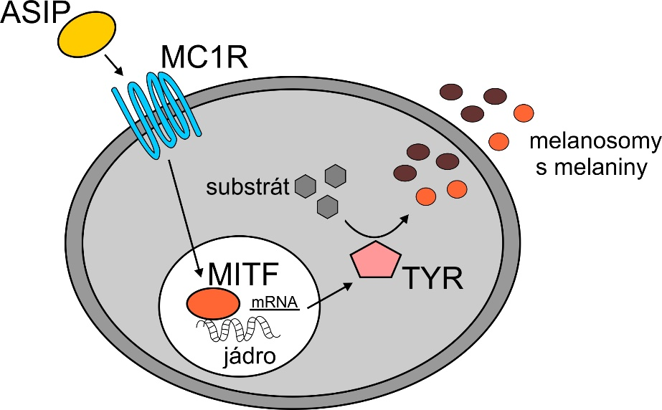
Syntéza melaninů aneb různé geny – stejný projev
MC1R – receptor – přenáší do buňky signál, že se má syntetizovat melanin
ASIP – ligand MC1R – řídí přepínání mezi typy melaninu
MITF – TF, spouští expresi genu pro tyrosinázu
TYR – enzym, katalyzuje přeměnu tyrosinu na melanin
* Ve skutečnosti je to celé složitější
Notes:
Velká část variability ve zbarvení živočichů je způsobena změnou poměru dvou pigmentů: eumelaninu (černo-hnědý) a pheomelaninu (červeno-hnědý). MC1R je receptor v membráně melanocytů, na který se váže ligand ASIP, který rozhoduje o přepínání mezi eumelaninem a pheomelaninem. Tmavé zbarvení znamená posun syntézy směrem k eumelaninu, světlé k pheomelaninu. Informace je z MC1R předána transkripčnímu faktoru MITF, který spustí expresi mnoha genů, mezi nimi genu pro tyrozinázu, enzym, který katalyzuje první krok v přeměně tyrosinu na melanin. Pigment je ve formě melanosomů transportován ven z buňky do okolních tkání (kůže, chlupů, peří). Na obrázku jsou jen čtyři složky dráhy, ta je ale pochopitelně mnohem složitější.
Identifikováno bylo několik tisíc alel 150 genů zodpovědných za zbarvení.
Z Linderholm and Larson (2013) http://dx.doi.org/10.1016/j.semcdb.2013.03.015

Slide 43
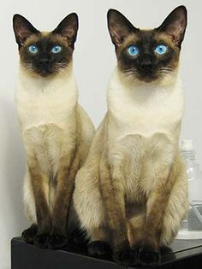
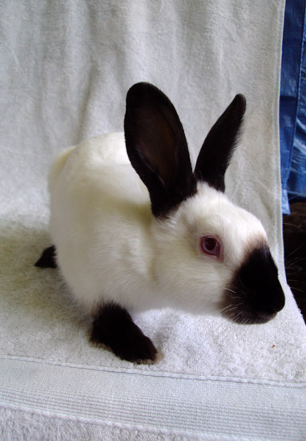
Teplotně sensitivní mutace
Mutace, která způsobí, že protein funguje jen při určité teplotě
Mutace v tyrosináze → protein funguje jen při nízké teplotě (tmavé části)
Notes:
Mutace v tyrosináze mohou způsobit albinismus. Ovšem některá plemena koček a králíků mají zvláštní zbarvení, kdy jsou tělní extremity (tj. uši, tvář, nohy a ocas) tmavé, zatímco zbytek těla je světlejší nebo úplně bílý. Na obrázku jsou siamské kočky a himalájský králík, u kterých došlo k mutaci v genu pro tyrosinázu, která je za tělní teploty neaktivní (proto je tělo světlé), ale při chladnější teplotě funguje (tmavé části). Pro zajímavost, u siamských koček tato mutace spočívá v bodové „missense“ mutaci, která vede k náhradě glycinu za arginin (G302A).
Obrázek z http://rabbit-stock.deviantart.com/art/himalayan-stock-Black-02-147841505
Info z Lyons et al. (2005) DOI: 10.1111/j.1365-2052.2005.01253.x

Slide 44
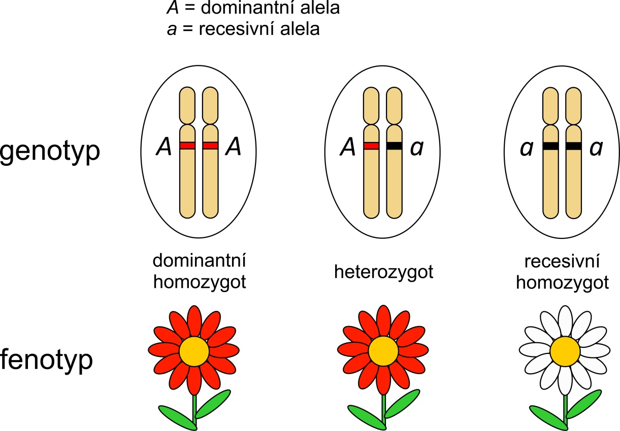
Dominance vs. recesivita
Pokud se v jednom jedinci vyskytují dominantní a recesivní alela, tak:
projev recesivní alely je překryt projevem dominantní alely
fenotyp dominantního homozygota a heterozygota je stejný
recesivní alela se projeví jen, pokud je v homozygotním stavu (tj. u recesivních homozygotů
Úplná dominance
Jedna funkční alela genu stačí pro normální fenotyp = haplosuficience
Notes:
Jedinec se dvěma dominantními alelami se nazývá dominantní homozygot

Slide 45
Dominance vs. recesivita
V drtivé většině případů platí, že:
dominantní alela = standardní
recesivní = mutantní (funguje méně/vůbec)
Vzácně:
dominantní alela = mutantní alela (např. mutace v regulační oblasti → vyšší exprese)
recesivní alela = standardní

Slide 46
Jak funguje mutantní alela ve srovnání s původní alelou?
Mutace „gain-of-function“ – způsobí, že protein má novou funkci nebo ho vzniká více než u divoké alely - často dominantní
Mutace „loss-of-function“ – způsobí, že protein funguje ve srovnání s divokou alelou hůře (leaky mutation) nebo vůbec (null mutation) – většinou recesivní

Slide 47
Ještě jednou Ultrabithorax
Alela Ubx¹ („loss-of-function“) – vložení ME do exonu → nevzniká funkční protein → změna posledního hrudního článku na druhý (s křídly)
Alela Ubx^{pbx-2} („gain-of-function“) – delece regulační oblasti → exprese Ubx i v druhém hrudním článku → místo křídel haltery
Notes:
Ubx zodpovídá za to, že všechny buňky na 3. hrudním článku mouchy vědí, že se nacházejí na 3. hrudním článku a podle toho diferencují v příslušné struktury. Jeho vyřazení (např. u alely Ubx¹) vede k tomu, že místo halter, přeměněného druhého páru křídel typického pro dvoukřídlý hmyz, má moucha dva páry křídel. Opačná mutace, tzv. gain-of function, vede k tomu, že moucha má dva páry halter a žádná křídla (např. alela Alela Ubx^{pbx-2}). Pro zajímavost, mutace Ubx¹ je způsobena vložením mobilního elementu Doc do 1. exonu, což vede ke vzniku nefunkčního proteinu. Alela Ubx^{pbx-2} vznikla delecí části regulační oblasti genu.
Info a fotky drozofil z Slattery et al. 2011 http://dx.doi.org/10.1371/journal.pone.0014686
Obrázek exprese homeotických genů z https://www.studyblue.com/notes/note/n/lecture-14/deck/752389

Slide 48
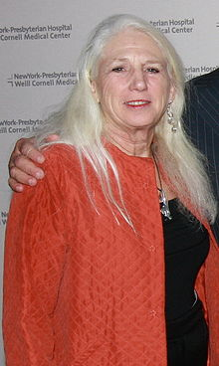
Huntingtonova chorea – příklad dominantní alely
Neurodegenerativní onemocnění
Způsobeno expanzí trinukleotidu CAG v genu pro huntingtin → vznik polyglutaminového traktu → neodbouratelný protein → cytotoxický
Mutantní alela je dominantní
(neodbouratelný protein se v shromažďuje a způsobí chorobu)
Notes:
Huntingtonova chorea je autosomálně dominantní onemocnění, protože gen pro huntingtin je lokalizován na autosomu a k vzniku choroby stačí jediná alela. Dominance mutantní alely spočívá v tom, že kóduje defektní neodbouratelný protein, který se v průběhu života shromažďuje, až nakonec způsobí odumírání nervových buněk.
Obrázek upraven podle https://ghr.nlm.nih.gov/condition/huntington-disease

Slide 49
Letální mutace
Způsobují smrt nositele.
Většinou recesivní
Pokud dominantní – když způsobí smrt před dosažením dospělosti → okamžitá eliminace z populace

Slide 50
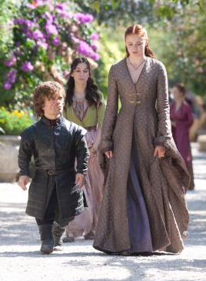
Achondroplasie – příklad recesivně letální alely
Achondroplasie – malý vzrůst (120 – 130 cm)
Mutace v genu pro receptor 3 fibroblastového růstového faktoru (FGFR3) → brání proliferaci chondrocytů – produkt mutantní alely aktivní neustále
Na achondroplasii stačí jedna alela (→ dominantní)
V homozygotním stav letální (→ recesivně letální)
Notes:
Achondroplasie je onemocnění, při kterém jedinec dosahuje malého vzrůstu (cca 120-130 cm) kvůli zpomalení růstu a předčasné osifikaci kostí v končetinách (trup má normální velikost). Příčinou je bodová mutace způsobující záměnu aminokyseliny v genu pro receptor 3 fibroblastového růstového faktoru (FGFR3), který negativně reguluje růst kostí (když je zapnutý, brání proliferaci chondrocytů). Mutantní alela způsobuje, že je zapnutý neustále, takže kosti nevyrostou dostatečně. K rozvoji achondroplasie stačí jen jedna alela (je tedy dominantní). Tato alela je zároveň recesivně letální, to znamená, že homozygoti umírají před narozením nebo krátce po něm (dochází u nich ke vzniku extrémně krátkých končetin a malého hrudního koše). Většina případů achondroplasie je způsobena novou mutací v gametě. Zbytek případů je zdědění alely od jednoho z postižených rodičů.
Obrázek z https://en.wikipedia.org/wiki/Achondroplasia
Další info: https://ghr.nlm.nih.gov/condition/achondroplasia

Slide 51
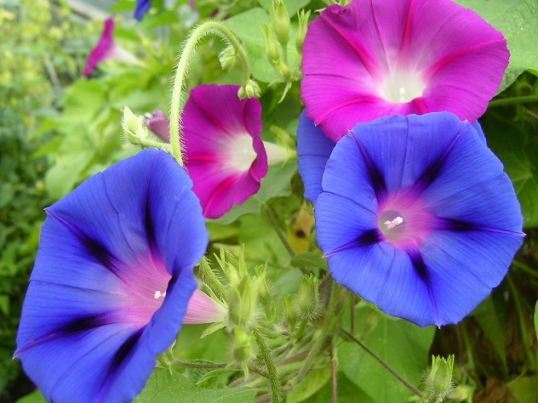
Povíjnice nachová náš model pro úplnou/neúplnou dominanci
Povíjnice nachová (Ipomoea purpurea) – popínavá rostlina z Mexika a Střední Ameriky
Květy fialové, růžové, červené a bílé, cca 20 odstínů
Notes:
Ipomoea purpurea (povíjnice nachová, morning glory), čeleď svlačcovité
Popínavá rostlina původem z Mexika a Střední Ameriky, u nás se pěstuje jako letnička, protože nesnáší mráz. Má květy fialové, růžové, červené nebo bílé, identifikován cca 20 barevných odstínů.
Obrázky z https://commons.wikimedia.org

Slide 52
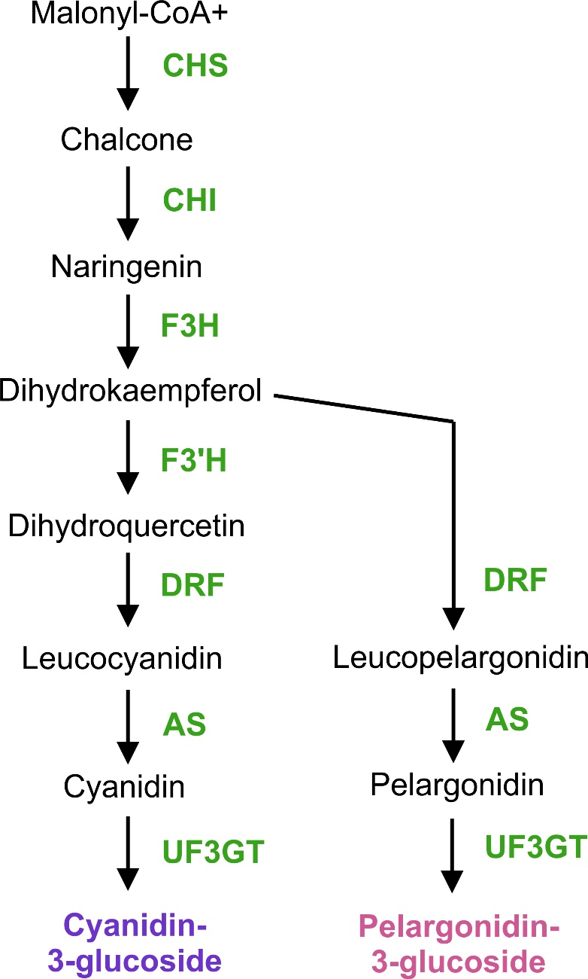
Zbarvení květu povíjnice
Gen P pro enzym F3’H – funkční alela P⁺ zpracovává substrát pro fialovou dráhu
Fialová dráha má přednost
Alela P⁻ je nefunkční → využití růžové dráhy
Pro fialovou barvu stačí jedna kopie alely P⁺
Gen P
Genotyp p⁻p⁻
Genotypy P⁺P⁺
a P⁺P⁻
→ úplná dominance alely P⁺ nad P⁻
Notes:
Zbarvení květu povíjnice je dáno dráhou/dráhami, kde různé enzymy postupně zpracovávání substráty na barevný pigment. Základní dráha produkuje fialový pigment, alternativní růžový. To, jaký pigment (a tedy jakou barvu) bude květ mít, záleží mimo jiné na genu P, jehož dominantní alela zpracovává substrát, který je nakonec přeměněn na fialový pigment. Recesivní alela p⁻ je nefunkční, takže substrát je využit alternativní dráhou, jejímž produktem je růžový pigment. Alela p⁺ vykazuje úplnou dominanci, tj. jedna kopie stačí na úplný projev genu, čili fenotypově mezi genotypy p⁺p⁺ a p⁺p⁻ není rozdíl, vypadají úplně stejně fialově. Recesivní homozygot p⁻p⁻ je růžový.
Pro zajímavost, analýza ukázala, že gen P kóduje pro enzym flavonon-3-hydroxylázu (F3’H), která hydroxyluje anthokyanové prekurzory. Přednost fialové dráhy je daná tím, že F3’H má větší afinitu k dihydrokaempfenolu než DRF (dihydroflavonol reduktáza) z růžové dráhy, takže zpracuje téměř všechen substrát. Následující enzymy DRF, As a UF3GT jsou generalisti a mohou zpracovat substráty z obou drah.

Slide 53
Gen A – příklad neúplné dominance
Gen A → dělá substrát pro enzym CHI
Alela A⁺ – funkční → vznik produktu → vznik pigmentu
Alela A⁻ – není funkční → nevzniká produkt → nevzniká pigment
Jedna alela A⁺ → méně produktu → méně pigmentu → světlejší květ
Gen A
(chalkon syntáza)
Dominantní
homozygot A⁺A⁺
Heterozygot
A⁺ A⁻
Recesivní
homozygot A⁻A⁻
Dominanní homozygot a heterozygot jsou fenotypově jiní → neúplná dominance
Notes:
Dalším z genů, které ovlivňují zbarvení květů je gen A. Divoká (tj. původní) alela kóduje enzym zvaný chalkonsyntáza, který syntetizuje chalkon, který je substrátem zpracovávaným dalšími enzymy až na koncový fialový pigment. Alela A⁻ je nefunkční. Možné jsou 3 genotypové kombinace: A⁺A⁺ , A⁺A⁻ a A⁻A⁻ . Na rozdíl od předchozího případu úplné dominance, je v tomto případě rozdíl mezi homozygotem A⁺A⁺ a heterozygotem A⁺A⁻ vidět na první pohled. Zatímco dvě alely A⁺ vytvoří dost enzymu, který vytvoří dostatek substrátu, ze kterého vznikne intenzivní fialové zbarvení, jediná alela A⁺ u heterozygota totiž není schopná vytvořit dostatečné množství enzymu, takže i výsledného pigmentu je méně a květ rostliny je modrý. Dvě nefunkční alely A⁻ mají za následek úplnou absenci pigmentu a tím pádem bílý květ. Tento jev, kdy je heterozygot fenotypově odlišný od obou homozygotů, se nazývá neúplná dominance.
Obrázky z http://www.taenos.com/en/30789/Common-Morning-Glory
http://www.swallowtailgardenseeds.com/vines/morningglory.html#gsc.tab=0

Slide 54
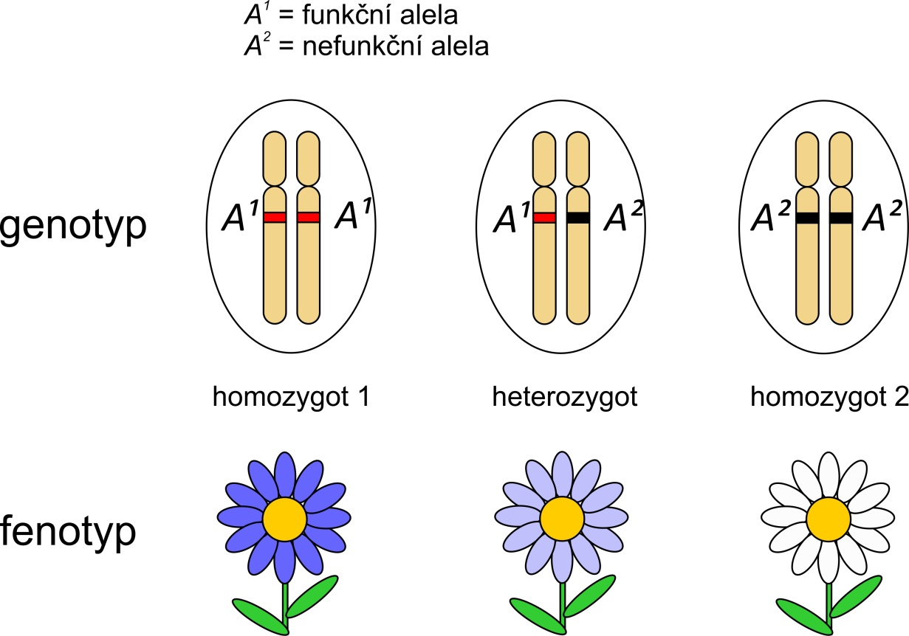
Neúplná dominance
= fenotyp heterozygota se liší od fenotypu obou homozygotů.
Vysvětlení: fenotypový projev je závislý na množství produktu (např. pigmentu)
Haploinsuficience = jedna funkční alela nedokáže dodat dost produktu pro plný fenotypový projev.

Slide 55
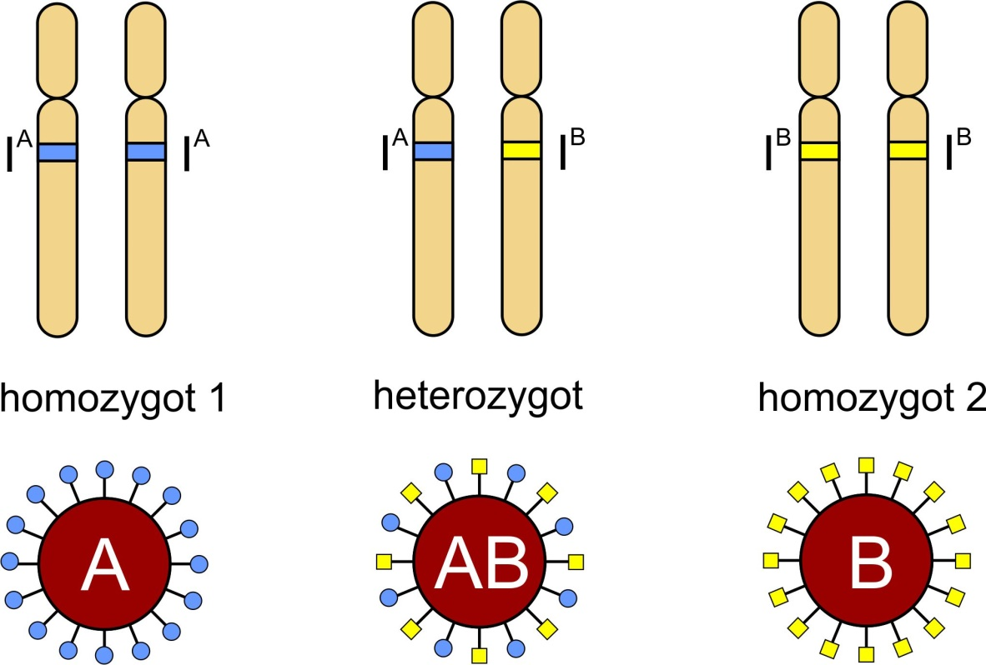
Kodominance
= fenotyp heterozygota obsahuje projev obou homozygotů (produkty obou alel pracují nezávisle).
genotyp
fenotyp
Notes:
Dalším typem dominance je tzv. kodominance, kdy se obě kodominantní alely uplatní bez ohledu na tu druhou. Fenotyp heterozygota tak obsahuje fenotyp obou homozygotů.

Slide 56
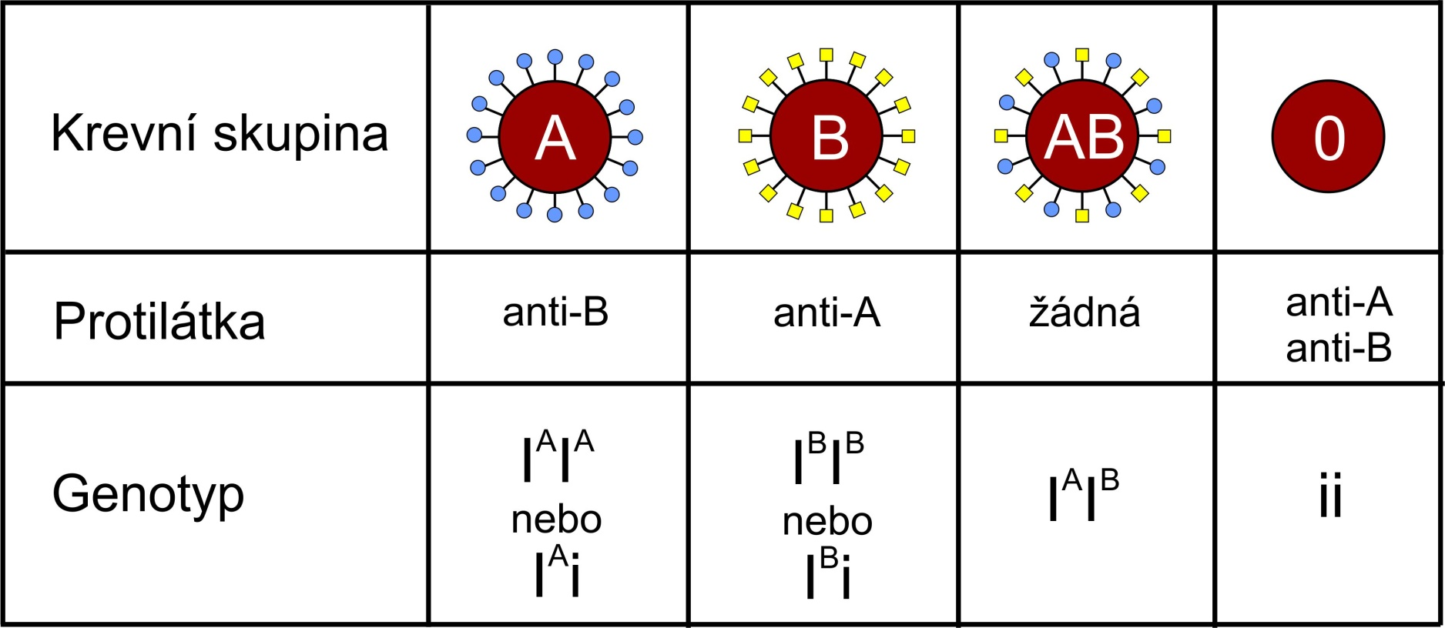
Krevní systém AB0 – příklad kodominance alel
Alely I^{A} a I^{B} – kódují glykosyltransferázy – modifikace cukrů na povrchu červených krvinek
Alela i – nefunkční protein (posun čtecího rámce)
Notes:
Systém krevních skupin AB0 je učebnicovým příkladem kodominance alel. Z hlediska systému AB0 jsou možné čtyři varianty krevních skupin: A, B, AB a 0, což je dáno srážením krve po přidání příslušné protilátky (krev skupiny A se srazí po přidání protilátky B, krev B po přidání protilátky A, AB se nesráží, krev 0 se srazí po přidání libovolné protilátky). Reaktivita s příslušnou protilátkou je dána tím, jaké cukry mají na svém povrchu červené krvinky a to je řízeno enzymy, které jsou kódovány alelami I^{A}, I^{B} a i. Alely I^{A} a I^{B} kódují mírně odlišné glykosyltransferázy, které řídí vznik antigenu A nebo B, alela i obsahuje deleci jednoho nukleotidu, což způsobuje posun čtecího rámce a tím vznik nefunkčního proteinu, na povrchu červených krvinek typu 0 tedy žádný antigen není. Alela i je recesivní vůči I^{A} i I^{B}, takže jedinci I^{A}I^{A} a I^{A}i mají krevní skupinu A, jedinci I^{B}I^{B} a I^{B}i mají krevní skupinu B a jedinci ii (recesivní homozygoti) mají krevní skupinu 0. U heterozygotů I^{A}I^{B} se obě alely projeví, takže červené krvinky mají na svém povrchu antigeny A i B. Tento jev se nazývá kodominance, což je stav, kdy se obě alely chovají jako dominantní bez ohledu na druhou alelu.

Slide 57
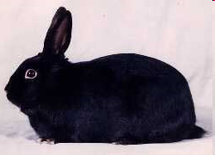
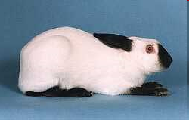
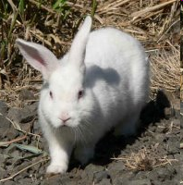
Alelové série
Více alel jednoho genu - hierarchie
C (černý )
c^{ch} (činčila, šedé zbarvení)
c^{h} (himálajský, bílý s černými extremitami)
c (albín, celý bílý).
Hierarchie dominance může být vyjádřena takto: C > c^{ch} > c^{h} > c.
Notes:
Diploidní jedinec může mít od každého genu maximálně dvě alely, ale v populaci se vyskytuje od každého genu mnoho alel. Tyto alely mohou tvořit tzv. alelovou sérii, danou dominancí/recesivitou vůči ostatním alelám stejného genu. Na obrázku jsou různá zbarvení králíků, která jsou způsobena různými alelami, které tvoří alelovou sérii. Alela C způsobuje černé zbarvení a je dominantní vůči všem ostatním alelám, takže jedinec s aspoň jednou kopií bude černý. Alela c^{ch} (činčila) je recesivní vůči černé alele C, ale dominantní vůči ostatním alelám. Alela c^{h} způsobuje himálajské zbarvení, je recesivní vůči C a c^{ch} a dominantní vůči bílé alel c. Alela c způsobuje bílé zbarvení a je recesivní vůči všech ostatním alelám. Tuto hierarchii můžeme vyjádřit tímto způsobem: C > c^{ch} > c^{h} > c

Slide 58
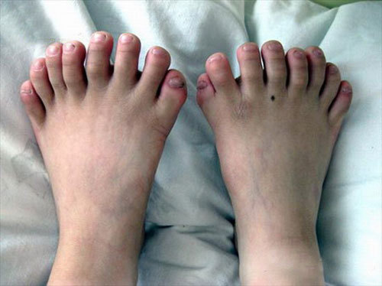
Penetrance
= u jakého procenta lidí, kteří mají genetickou dispozici k nějakému znaku, se tento znak opravdu projeví
Polydaktylie (nadpočetné prsty)
Obvykle způsobena dominantní alelou
U někoho se neprojeví
Notes:
Některé znaky vykazují tzv. sníženou penetranci, to znamená, že i když má jedinec pro daný znak genetickou dispozici, nemá ho. Příkladem je polydaktylie, vývojová porucha, kdy má postižený jedinec více prstů. Jsou známy různé alely několika genů, které polydaktylii způsobují, a obvykle jsou dominantní. Pokud by znak vykazoval 100% penetranci, všichni jedinci mající aspoň jednu dominantní alelu pro polydaktylii, by měli více prstů. Protože má polydaktylie sníženou penetranci, někteří z těchto jedinců mají normální počet prstů.
Obrázek z http://medpic.org/p/polydactyly_pictures

Slide 59
Penetrance
Penetrance = procento jedinců, kteří mají genetickou dispozici a ta se u nich skutečně projevila.
Např:
42 lidí má dominantní alelu pro polydaktylii.
Z toho 38 má nadpočetné prsty.
42 ….100%
38…..x
Penetrance je 90%.
Notes:
Obrázek z http://medpic.org/p/polydactyly_pictures

Slide 60
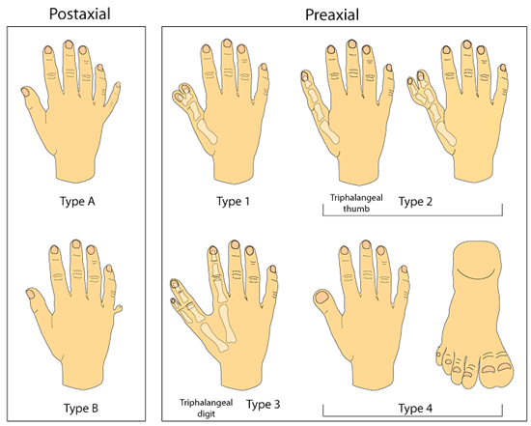
Expresivita
= znak se u různých jedinců projevuje různě intenzivně.
Příčina: znak je ovlivněn dalšími alelami dalších genů + prostředím.
Polydaktylie
Často způsobeno mutacemi v homeotických genech.
Notes:
Expresivita je různá intenzita projevu znaku u jedinců, kteří mají stejné genetické dispozice pro daný znak. Příkladem budiž opět polydaktylie, která je obvykle způsobena dominantní alelou. Kromě neúplné penetrance (ne všichni jedinci, kteří tuto dominantní alelu mají, mají polydaktylii) má polydaktylie i variabilní expresivitu, čili u jedinců s dominantní alelou způsobující polydaktylii, kteří mají polydaktylii, se tato polydaktylie může projevovat různě intenzivně (malý postranní prstík až několik nadbytečných funkčních prstů). Variabilní expresivita je ovlivňována genetickým pozadím (tj. jaké konkrétní alely má jedinec v ostatních genech, některé mohou chorobu potlačit, jiné napomoci) a prostředím (např. některé alely kódují proteiny, které jsou citlivé na teplotu, expresivita je pak ovlivněna vnější teplotou).
Pro zajímavost, za různé varianty polydaktylie jsou zodpovědné různé mutace v homeotických genech.
Obrázek z https://www.peds.ufl.edu/divisions/genetics/teaching/hand_malformations.htm

Slide 61
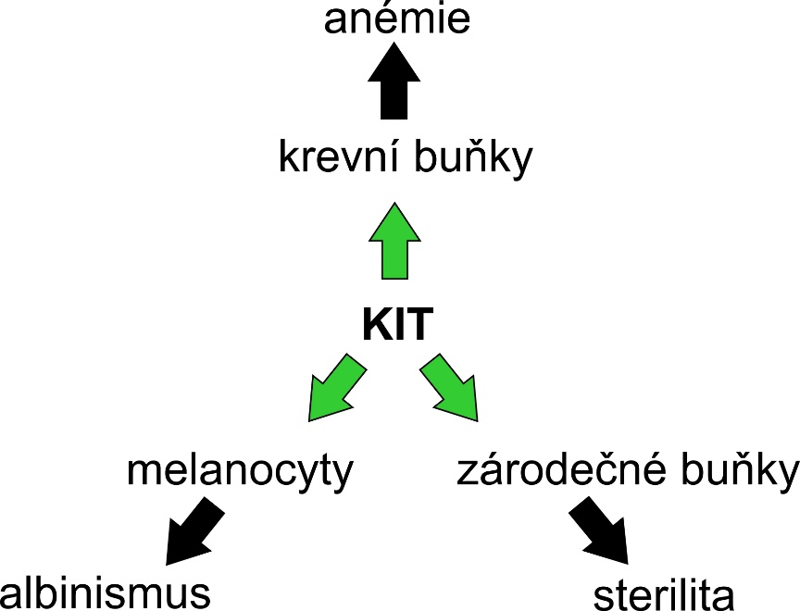
Pleiotropie
= jeden gen ovlivňuje více znaků
Čím více dalších genů gen ovlivňuje, tím vyšší je pravděpodobnost pleiotropie
Notes:
Některé geny (respektive jejich produkty) se uplatňují v různých buňkách, takže je-li takový gen vyřazen a buňka nemá jeho funkční kopii, projeví se to v několika nebo mnoha věcech zároveň. Příkladem je gen KIT, který kóduje receptor růstového faktoru, který spolu se svým ligandem MGF hraje klíčovou roli v diferenciaci melanocytů (produkují melanin), hematopoetických buněk a zárodečných buněk. Mutace v tomto genu mají vážné následky (anemii, sterilitu, žaludeční vředy), takže bílá barva způsobená vyřazením KIT je provázená narušením zdraví. Tomuto jevu, kdy jeden gen ovlivňuje více znaků, s říká pleiotropie.

Slide 62
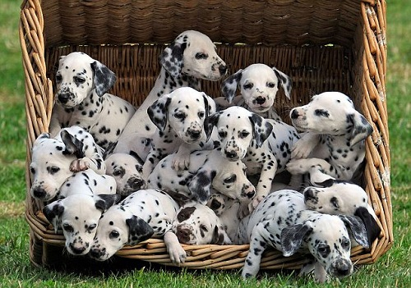
Při šlechtění pozor na pleiotropii
Selekce zajímavého zbarvení, ALE tentýž gen dělá více věcí.
Melanocyty jsou potřeba i k vývoji očí a uší → bílá zvířata mohou mít problémy
Mutace v MITF → bílá srst + častá hluchota
Mutace v huu → velikost skvrn + ledvinové kameny
Notes:
Dalmatin je psí plemeno s charakteristickým zbarvení, které spočívá v tmavých kulatých skvrnách na bílém pozadí. Plemeno je zatíženo problémem s metabolismem moči, který vede ke tvorbě ledvinových kamenů a který má souvislost s jejich skvrnitým zbarvením. Zároveň mají dalmatini dědičné sklony k hluchotě, i když se množí jen zvířata s dobrým sluchem, 30% dalmatinů je hluchých.
Za skvrnitý kožich jsou zodpovědné následující mutace:
1) mutace v MITF vede k bílému fenotypu, protože postihuje melanocyty. Protože jsou potřeba k vývoji smyslových orgánů (uší a očí), absence melanocytů a jejich pigmentů může vést k poruchám vidění a k hluchotě.
2) dominantní mutace v T lokusu je zodpovědná za puntíky
3) mutace v genu huu ovlivňuje velikost skvrn. Mutace v huu zároveň způsobuje poruchu v tvorbě moči, ale alela je udržována umělou selekcí, takže všichni dalmatini jsou homozygoti pro tuto recesivní mutaci.
Review o pleiotropním efektu různých genů měnících zbarvení zvířat: Reissmann a Ludwig DOI: 10.1016/j.semcdb.2013.03.014
Obrázek z http://3milliondogs.com/dogbook/10-weird-facts-about-dogs/

Slide 63
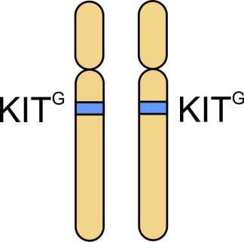
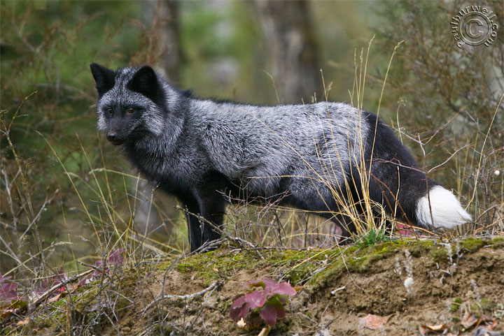
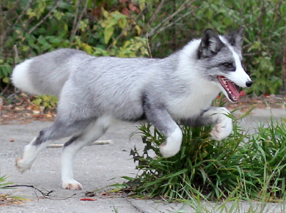
Platinové lišky – příklad pleiotropie
Bodová mutace v genu KIT → ztráta exonu 17 → platinové zbarvení
Heterozygoti platinoví
Homozygoti hynou
Notes:
Kromě klasické stříbrné lišky (která je melanickou formou lišky obecné) existují i další barevné odchylky. Jednou z nich je platinové zbarvení, které je světlejší než klasická stříbrná liška. Toto zbarvení je způsobeno bodovou mutací v genu KIT, kdy záměna G za A způsobila ztrátu donorového sestřihového místa v jednom z intronů, což má za následek vynechání exonu 17 v mRNA tohoto genu (k sestřihu se využije až donorové místo následujícího intronu). Všechny platinové lišky jsou pro tuto mutaci heterozygotní, protože alela A je embryonálně letální (KIT je velice důležitý gen s řadou funkcí a protože homozygoti nemají jeho funkční alelu, hynou během embryonálního vývoje).
Obrázky a info z Johnson et al. (2015) doi: 10.1111/age.12270

Slide 64
Ještě jednou lišky
Notes:
Obrázek z http://alfre.dk/how-to-make-a-pet-fox/

Slide 65
Pleiotropie a domestikace
Některé znaky vznikaly opakovaně a nezávisle u domestikovaných zvířat:
ochota tolerovat člověka
častější reprodukce
světlé zbarvení a skvrnitost
povislé uši
krátké čumáky
...
Notes:
Zajímavým aspektem domestikace je fakt, že u různých druhů domestikovaných zvířat se nezávisle objevují tytéž znaky: 1) ztrácejí divoké chování typické pro svůj druh při reakci na člověka, 2) zesílí se jejich reprodukční aktivita a stane se nezávislou na podněty z prostředí, jako je např. fotoperioda, a začnou se množit v libovolnou dobu a často vícekrát za rok, 3) často se objevují změny ve velikosti těla, proporcích těla, barvě, délce a textuře srsti. Některé z těchto znaků jsou považované za typické znaky domestikace (bílé skvrny, pokleslé uši, stočené ocasy). Tyto změny mohou dělat buď různé geny zahrnuté v různých vývojových drahách, nebo klíčové geny s mnoha regulačními funkcemi, které se účastní více drah najednou a za určitých okolností jsou cílem selekce.
Obrázky z http://www.stickpng.com/img/animals/horses/brown-horse-head
https://www.omlet.com.au/breeds/rabbits/dwarf_lop
http://www.dog-learn.com/dog-breeds/pug/
https://www.worldanimalprotection.org/news/millions-pigs-china-set-have-better-lives-while-support-grows-brazil-and-chile

Slide 66
Experimentální domestikace lišek
Kolik času vyžaduje domestikace divokého zvířete?
stříbrná liška = melanická forma lišky obecné (Vulpes vulpes)
ve farmách od roku 1895
i po 50. letech v zajetí zachovány divoké znaky (agresivita, sezónní množení)
Dimitrij Konstantinovič Beljajev
Notes:
Podle sovětského genetika D.K. Beljajeva je klíčovým faktorem selekce na počátku domestikace přivyknutí novému sociálnímu prostředí, tj. kontakt s člověkem. Podle něj jsou geny, které kontrolují chování, klíčové regulátory během vývoje. Selekce na změnu chování tedy jako vedlejší produkt přinesla i fenotypové znaky, které jsou s domestikací spojovány. Na ověření své teorie zahájil Beljajev v polovině 20. století pokus o domestikaci stříbrné lišky, který trvá dodnes.

Slide 67
Jde to rychle
Jediné selekční kritérium - krotkost
Na počátku 100 samic + 30 samců
Výběr cca 10% nejhodnějších
Výsledek:
2.-3. generace – žádná agresivní liščata
4. generace - liščata vrtící ocasem
6. generace - liščata vyžadující kontakt
30. generace - 50% liščat vyžaduje kontakt s člověkem
Notes:
Pro ověření této teorie provedl pokus na stříbrných liškách, což je barevná forma lišky obecné (Vulpes vulpes) před cca 50 lety. Lišky byly vybrány ze dvou důvodů: jsou příbuzné psům a jejich klecový chov byl k dispozici od počátku 20. století (tj. cca 50 let před zahájením experimentu), takže už byly trochu zvyklé na člověka, což zkrátilo experiment. I když lišky byly v zajetí cca 50 let, stále si zachovávaly znaky divokých zvířat – sezónní množení stejně jako divoké lišky, standardní morfologii a agresivní chování vůči lidem (vrčení a kousání). Na počátku testu bylo na farmách testováno několik tisíc lišek behaviorálním testem, který spočíval v tom, že experimentátor přišel ke kleci, otevřel jí a sledoval reakci lišky. Cca 10% lišek vykazovalo agresivní chování velmi slabě nebo vůbec ne. Z těch bylo vybráno 100 samic a 30 samců, jako rodiče další generace. Důležitým aspektem pokusu bylo, že předmětem selekce bylo pouze chování, žádný morfologický znak. Šlo o to zjistit, jestli tento jediný selekční tlak dokáže způsobit domestikaci (a vyprodukovat fenotypy typické pro domestikovaná zvířata). Experimentátoři během odměřeného času zkoušeli liščata krmit z ruky a hladit je po dobu 2-2,5 měsíců. Liščata, která po této době byla stále agresivní, byla vyloučena z dalšího množení, 10% nejkrotších liščat se stalo rodiči pro další generaci. Při takto silném selekčním tlaku se potomci reagující agresivně nebo bázlivě po 2-3 generacích přestali objevovat. Při 4. generaci se začala objevovat liščata, která při styku s člověkem vrtěla ocasem, v dalších generacích přibývalo chování typické pro psy. Při 6. generaci se objevila liščata vyžadující kontakt s člověkem, která kňučela a olizovala jako psi – tato liščata byla označena jako elitní. V 6. generaci jich bylo 1,8%, v 10. generaci 17,9%, v 20. generaci 35%, v 30. generaci 49%, v roce 2005/2006 jsou téměř všechny lišky z této populace elitní. Během celého experimentu bylo použito 10 500 lišek jako rodiče, bylo získáno celkem 50 000 potomků. Výsledek je velmi impresivní: domestikované plemeno, které se chováním podobá psům.
Info z Trut et al. (2009) doi: 10.1002/bies.200800070

Slide 68
Další změny během domestikace
Schopnost číst lidská gesta
Rozšíření doby páření
8.-10. generace – změny v barvě kožichu (bílé skvrny, hnědé kropenatění)
Později visící uši, stočený ocas , změny na kostře (krátké nohy, čumák, ocas, ...)
Změna vokalizace směrem k člověku
Změny v produkci hormonů
Notes:
Silná selekce na ochočenost přinesla i další změny: 1) zvířata byla schopná „číst“ lidská gesta, 2) rozšířila se doba, po kterou se zvířata chtěla pářit (původně jen leden-březen), některé samice se pářily i 2x ročně. Takových zvířat nebylo mnoho, ale je důležité, že se objevila. V přírodě je totiž doba množení pod silnou kontrolou selekce. 3) Objevovaly se některé znaky známé od plemen psů, jako barva kožichu (8.-10. generace) – nejčastěji bílé skvrny (star spotting) a hnědé kropenatění. Podle kulturně-historických záznamů se tyto znaky objevovaly i u prvních psů. Dalšími znaky byly visící uši a stočený ocas. V pokročilejších fázích selekce se objevovaly změny na kostře, jako krátké nohy, ocas, čumák a vrchní čelist a širší lebka. Některé z těchto znaků se objevovaly i u lišek na farmě, které nebyly selektovány, ale s menší frekvencí – lišky na farmě jsou také pod určitou selekcí na přítomnost člověka.
Paralelně s domestikačním experimentem probíhala i tvorba agresivního agresivního plemene lišek, které byly naopak selektovány na maximálně negativní vztah k člověku. Toto plemeno je nyní k dispozici pro srovnávací studie a mapování lokusů zodpovědných za chování.
Info z Trut et al. 2009, Kukekova et al. 2012

Slide 69
Neotenie mechanismem domestikace?
Mláďata zvědavá a důvěřivá – důležité pro prozkoumání okolí a navázání kontaktů
Později přestane (u lišek kolem 45. dne)
Důvěřivost, krátký čumák, povislé uši, stočený ocas = juvenilní znaky
→ selekce na krotkost = selekce na prodloužení dětství
patrně několik genů velkého účinku
ovlivňují proliferaci buněk neurální lišty (pigmentace) a produkci hormonů a neurotransmiterů (krotkost)
Notes:
Některé behaviorání a morfologické změny jsou ve skutečnosti způsobené opožděným vývojem normálních znaků. Pozitivní reakce na člověka, povislé uši, široká lebka, krátký čumák a stočený ocas jsou juvenilní znaky. Ke zpoždění dochází již během embryonálního vývoje. Typickým příkladem jsou bílé skvrny. Ty vznikají při opoždění proliferace buněk neurální lišty, které jsou mimo jiné prekurzory melanocytů. To vede k absenci melanocytů v některých částech těla a tím jejich depigmentaci. Zatímco některé znaky jsou zpomalené, urychluje se pohlavní dospělost (cca o měsíc). Mnoho vědců se domnívá, že právě neotenie je mechanismem transformace domácích zvířat. Pokus s liškami napovídá, že i tady se jedná o neotenii, způsobenou selekcí na ochočenost. Jde o to, že u savců na počátku života existuje omezená doba, kdy se zvíře socializuje , prozkoumává prostředí a adaptuje se na konkrétní sociální podmínky, tvoří si vazby. Toto období začíná s aktivitou smyslových orgánů a schopností pohybu. Po skončení tohoto období socializace zvíře reaguje na nové podněty strachem. Selekce na ochočenost zřejmě prodlužuje tuto dobu socializace. Je možné, že geny, které řídí zrání mozku, mají více funkcí a řídí i vývoj dalších znaků.

Slide 70
Dominance - rekapitulace
Dominantní alela – projeví se bez ohledu na druhou alelu
Recesivní alela – projeví se jen když je v homozygotním stavu
To platí pro úplnou dominanci
Neúplná dominance – jedna funkční alela nestačí, fenotypový rozdíl mezi homozygoty a heterozygotem
Kodominance – více dominantních alel, obě se projeví i u heterozygota
Alelová série – více alel jednoho genu – hierarchie dominance
Penetrance – genetická dispozice, ale znak se nemusí projevit
Expresivita – znak se může projevit různě intenzivně
Pleiotropie – jeden gen dělá více věcí

Slide 71
O čem to bylo
Proteiny v buňce dělají skoro všechno (transport, komunikace, struktura, enzymy, regulace)
Co se stane, když se to pokazí (CF, PKU, …)
Zavedli jsme důležité termíny (alela, homozygot, heterozygot, typy dominance, haplosuficience, penetrance, expresivita, …)

Slide 72
Konec! Děkuji za pozornost.

